Slide 1



Te Presentamos:
MiEcommerce

Slide 2


Quienes
Somos?

Slide 3

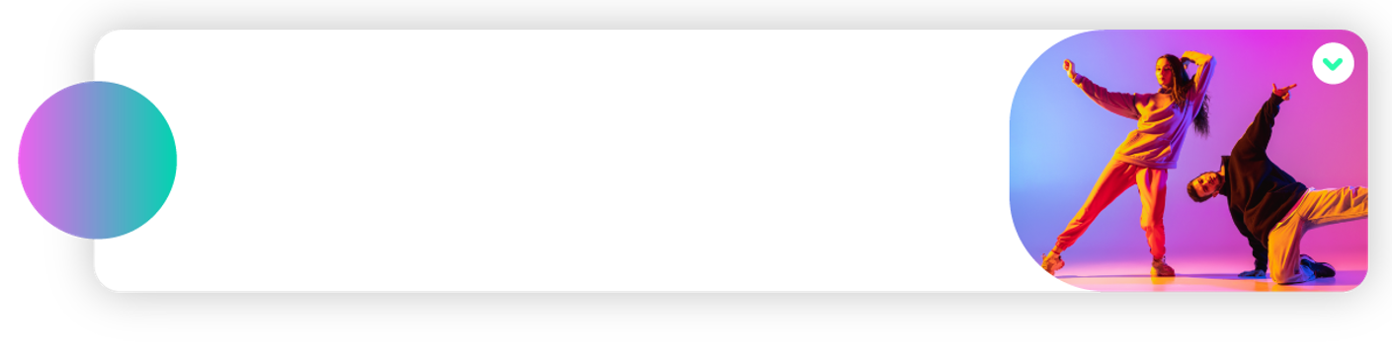
Nuestro Equipo
Somos un grupo de jóvenes emprendedores, cada uno destacado en diferentes ramas del desarrollo de soluciones para usuarios, que buscan abrirse paso en la industria de la TIC. Nos encontramos distribuidos en diferentes partes de Uruguay tratando de llegar a la máxima cantidad de usuarios.

Slide 4


Nuestro Objetivo

Slide 5

Objetivos
La creación de 5mmerce, la cual es una Api Rest, busca permitir una ágil y rápida gestión de las plataformas de todos nuestros comercios asociados y así proveer una mejor experiencia de usuario a la hora de efectuar sus compras.
La misma permite el manejo de carritos de compra, productos con sus respectivas imágenes y de sus usuarios. Validando todo esto con la correspondiente autenticación y dando distintos permisos según el rol del usuario.
Haciendo así la vida más sencilla de nuestro clientes finales pudiendo dedicar a disfrutar de su tiempo libre y haciendo la aventura de comprar un paseo fácil y agradable

Slide 6


Implementación

Slide 7

Tecnologías
Se utilizaron varias tecnologías así como:
Express para levantar el servidor y mapear diferentes endPoints a su correspondiente controlador. Gracias a esto se logró crear una app con diferentes capabilities.
JSON Web Token facilitando la creación y verificación de Tokens, haciendo la autenticación de los usuarios más sencilla.
Swagger se utilizó en la documentación de los endPoints y para facilitar su testeo y pruebas.
Se implementó la persistencia mediante MYSQL, el cual es un motor y gestor de base de datos sql, y utilizando el framework Sequelize para el manejo de las entidades en forma relacional.

Slide 8


Diagrama Base de Datos

Slide 9
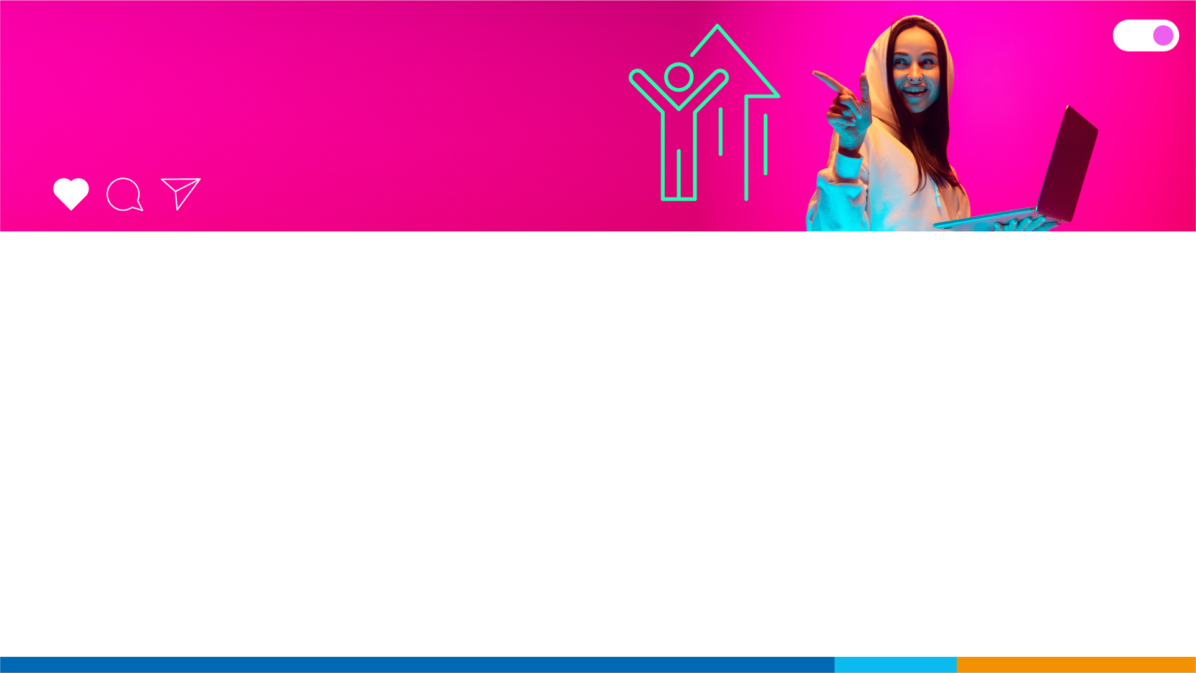
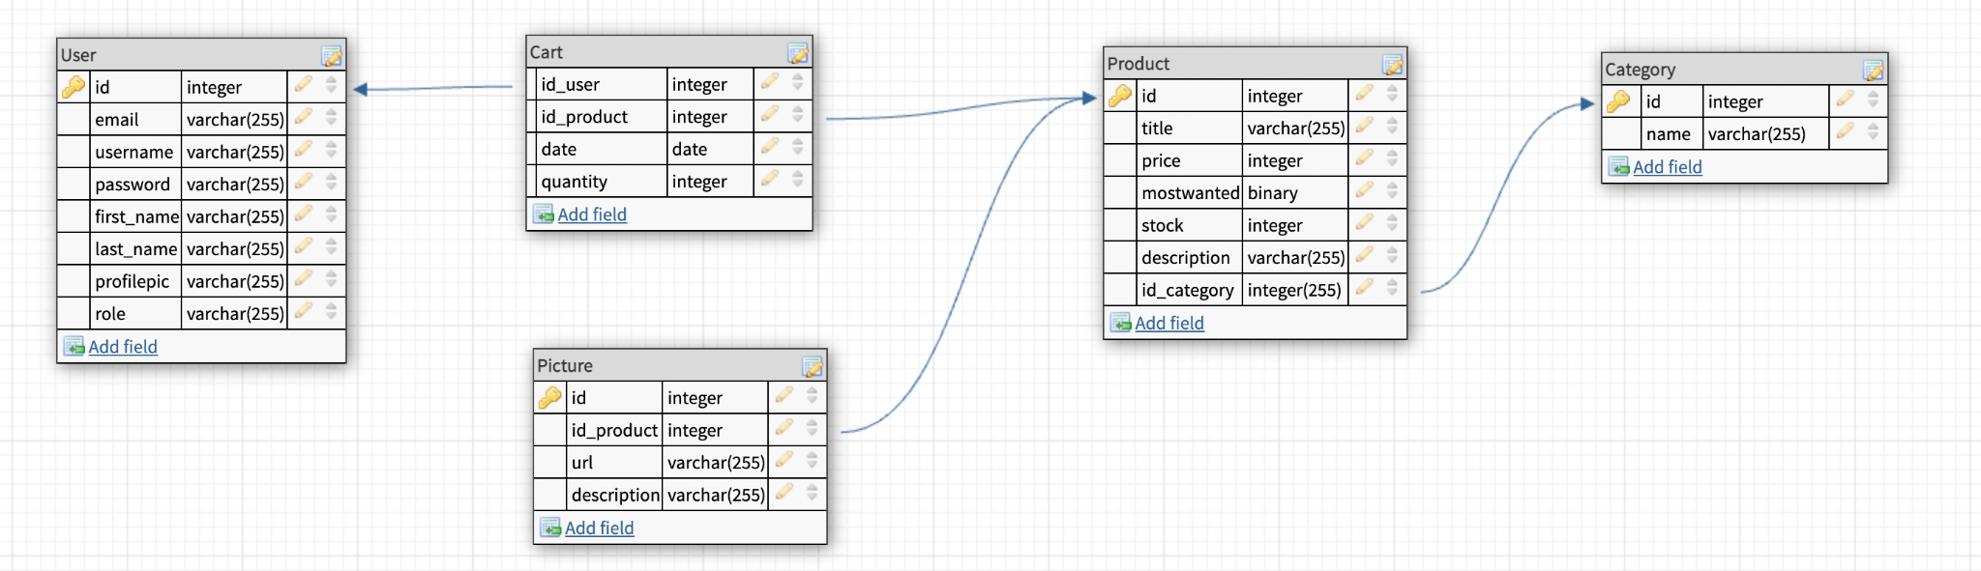
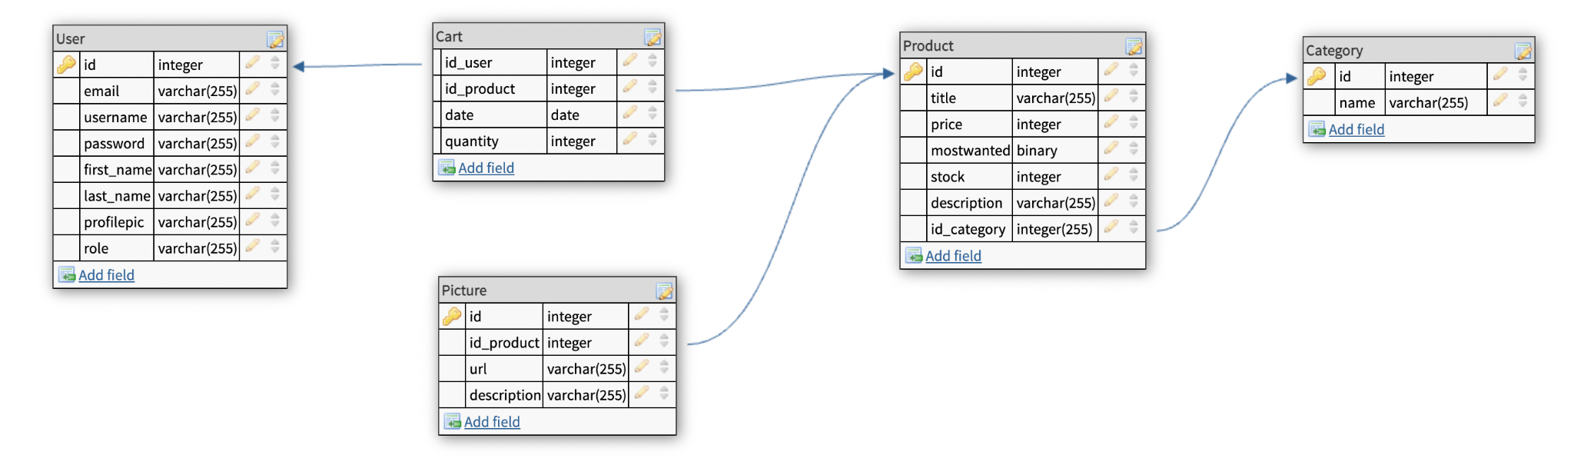

Diagrama base de datos
Base de Datos

Slide 10

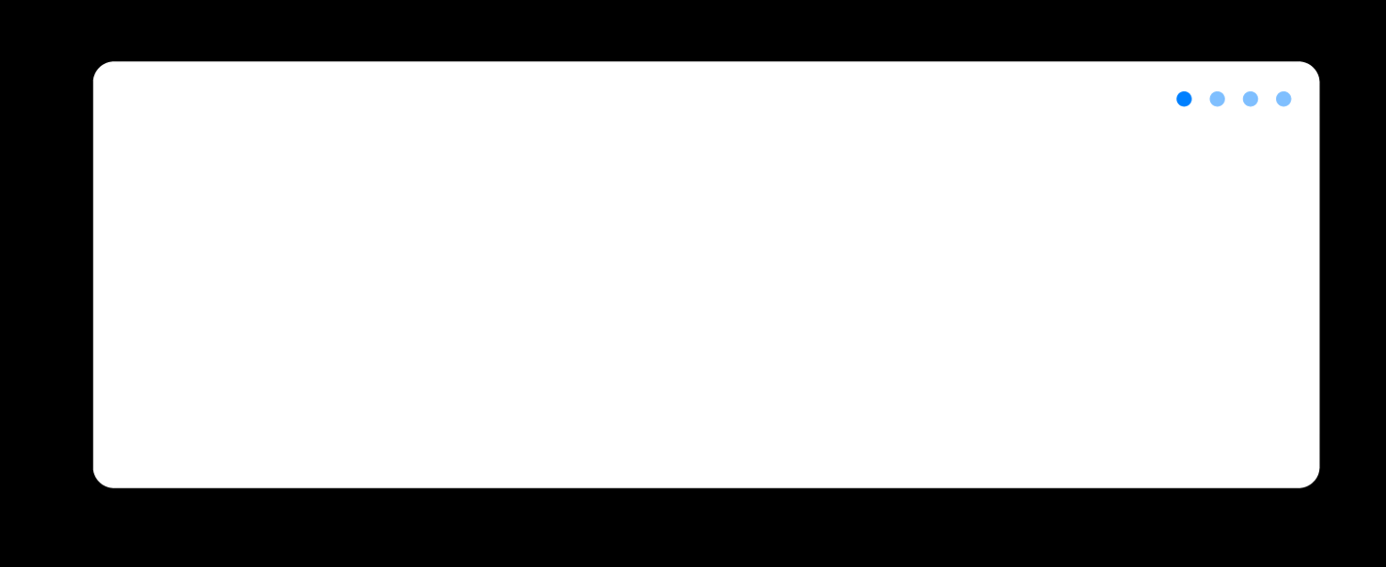


A continuación los invitamos a probar nuestra Api

Slide 11
